Slide 1
電装班新歓 -LEDをピカピカ光らせよう！-
通し番号（e.g. Gen.001）
作成：服部開都（24）
担当：服部開都（24）

Slide 2
0. 本日の流れ
パソコンで環境構築しよう！
LEDをピカピカ光らせよう！
７セグを光らせて数字を表示させてみよう！
プルアップでスイッチを作ってみよう！
カウントダウンゲームを作ってみよう

Slide 3
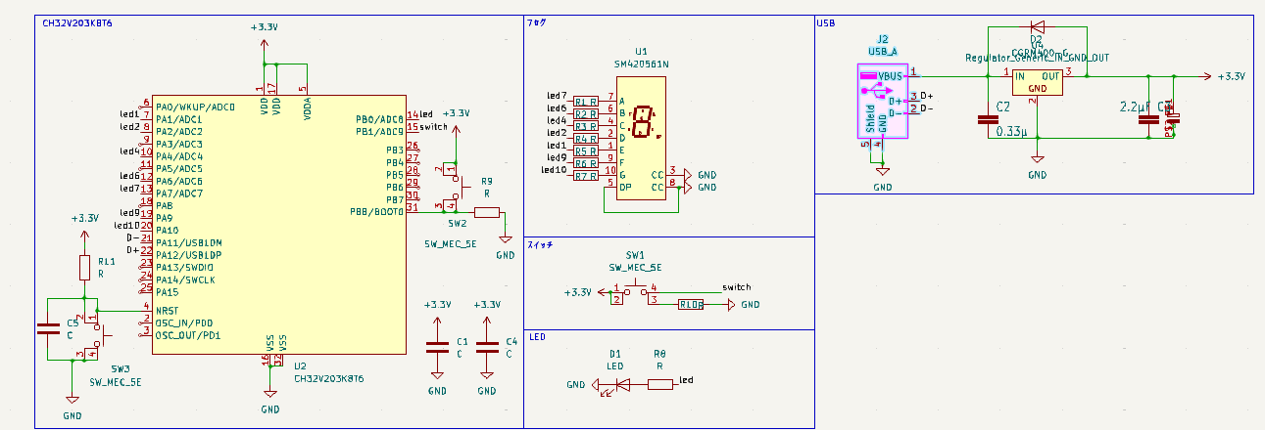
新歓基板の説明

Slide 4
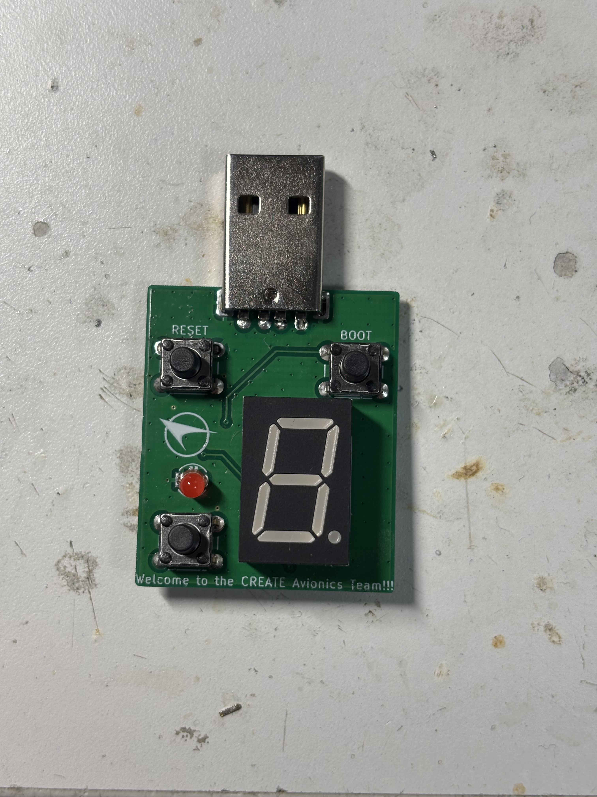
新歓基板の説明
USB-A
パソコンに差し込む
RESET スイッチ
Boot スイッチ
LED
7セグ
入力用スイッチ

Slide 5
新歓基板の概要
スイッチの色は違うことがあります。

Slide 6
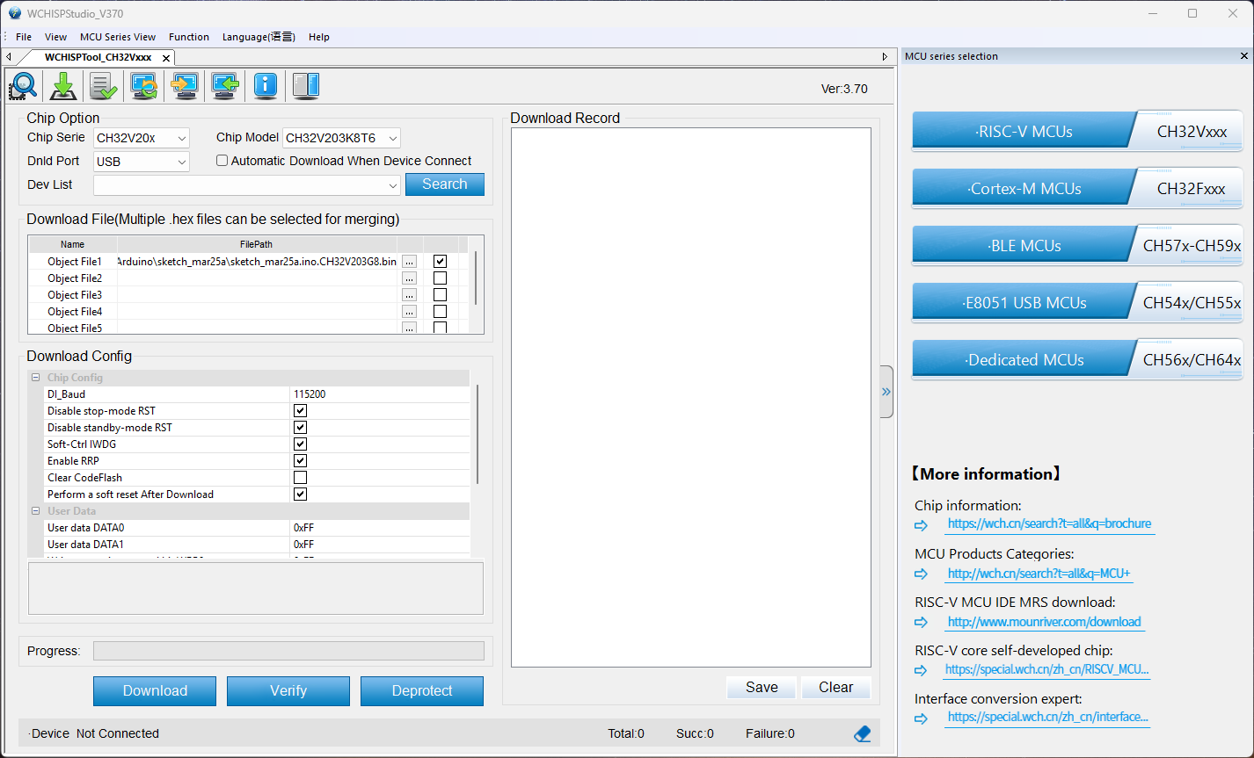
今回使うのはCH32V203K8T6なのでそれに設定、ポートはUSB
ここで作ったファイルを指定する
Downloadで書き込み
Ch32V203 detected と表示されればOK

Slide 7
スケッチをWSHISPStudinoに入れる
Arduinoの「スケッチ/コンパイルしたバイナリを出力」を選択
スケッチが入っているフォルダにアクセスすると「ファイル名.bin」というファイルのができている
WCHISPStudioでその.binファイルを選択

Slide 8
1. パソコンで環境構築しよう！

Slide 9
パソコンで環境構築しよう！
平文は24 pt 前後を目安にする
アニメーションはフェード程度にとどめる
（必要があれば他にも使ってOK）
強調は多用しすぎない（色使ってもOK）
部内のみでの使用を前提に引用等は厳格にしなくてよいものとする
画像を多く使い理解しやすいように
話す内容はノートにしっかり書く（話す人は代々変わっていくので）
Notes:
話す内容はノートにしっかり書きましょう。

Slide 10
2. LEDをピカピカ光らせよう！

Slide 11
2. LEDをピカピカ光らせよう！
平文は24 pt 前後を目安にする
アニメーションはフェード程度にとどめる
（必要があれば他にも使ってOK）
強調は多用しすぎない（色使ってもOK）
部内のみでの使用を前提に引用等は厳格にしなくてよいものとする
画像を多く使い理解しやすいように
話す内容はノートにしっかり書く（話す人は代々変わっていくので）
Notes:
話す内容はノートにしっかり書きましょう。

Slide 12
3. ７セグを光らせて数字を表示させてみよう！

Slide 13
3. ７セグを光らせて数字を表示させてみよう！
平文は24 pt 前後を目安にする
アニメーションはフェード程度にとどめる
（必要があれば他にも使ってOK）
強調は多用しすぎない（色使ってもOK）
部内のみでの使用を前提に引用等は厳格にしなくてよいものとする
画像を多く使い理解しやすいように
話す内容はノートにしっかり書く（話す人は代々変わっていくので）
Notes:
話す内容はノートにしっかり書きましょう。

Slide 14
4. プルアップでスイッチを作ってみよう！

Slide 15
4.プルアップでスイッチを作ってみよう！
平文は24 pt 前後を目安にする
アニメーションはフェード程度にとどめる
（必要があれば他にも使ってOK）
強調は多用しすぎない（色使ってもOK）
部内のみでの使用を前提に引用等は厳格にしなくてよいものとする
画像を多く使い理解しやすいように
話す内容はノートにしっかり書く（話す人は代々変わっていくので）
Notes:
話す内容はノートにしっかり書きましょう。

Slide 16
5.カウントダウンゲームを作ってみよう

Slide 17
5.カウントダウンゲームを作ってみよう
平文は24 pt 前後を目安にする
アニメーションはフェード程度にとどめる
（必要があれば他にも使ってOK）
強調は多用しすぎない（色使ってもOK）
部内のみでの使用を前提に引用等は厳格にしなくてよいものとする
画像を多く使い理解しやすいように
話す内容はノートにしっかり書く（話す人は代々変わっていくので）
Notes:
話す内容はノートにしっかり書きましょう。

Slide 18
CREATE電装班紹介

Slide 19
ぜひCREATEへ！

Slide 20
編集履歴
編集者氏名（YYYY/MM/DD）

